Slide 1
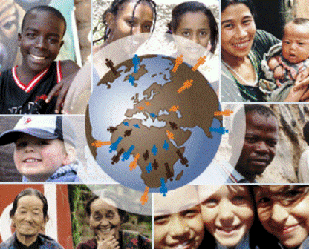
Население
Земли

Slide 2
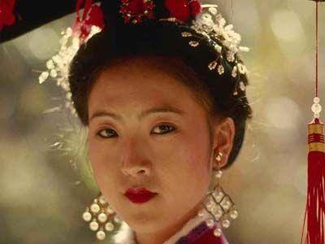
Р а с ы
Определи, где какая раса?
негроидная
монголоидная
европеоидная

Slide 3
Укажите расовые признаки человека:
Цвет кожи
Занятия
Место жительства
Цвет волос
Разрез глаз

Slide 4
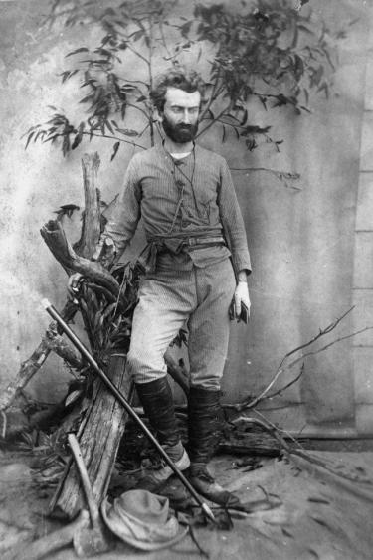
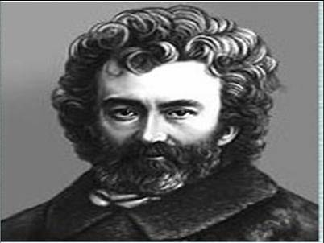
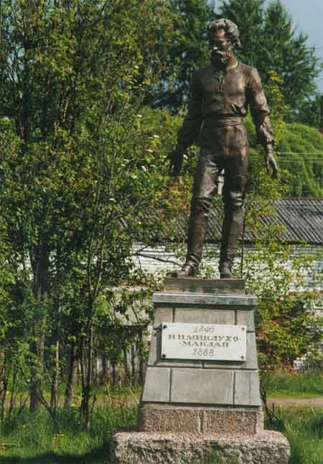
Знаешь ли ты, какой вклад внес
Николай Николаевич Миклухо-Маклай
в развитие географии?

Slide 5
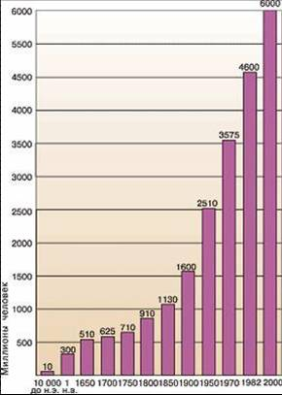
Численность населения Земли

Slide 6
Как изменяется численность населения?
возрастает
убывает

Slide 7
Знаешь ли ты
политическую карту мира?

